Slide 1
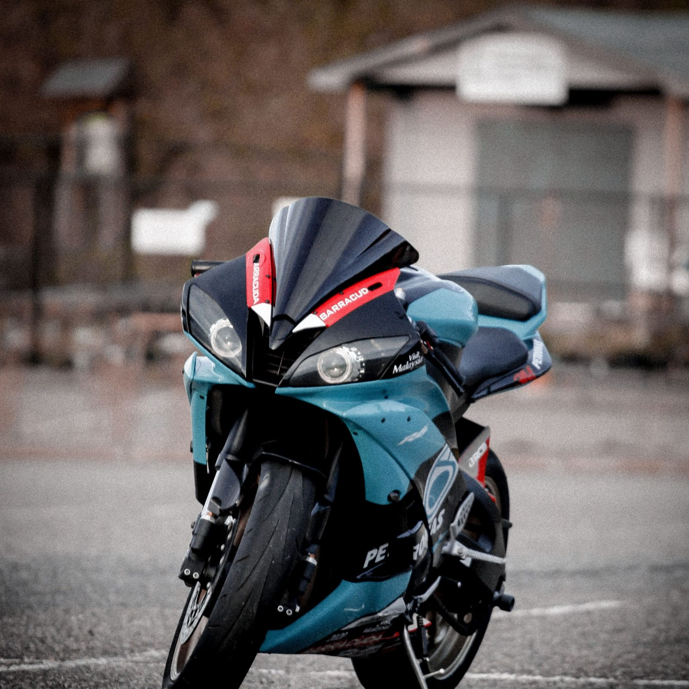
▌│█║▌║EXPO MOTO║▌║█│▌
▌│█║▌║JHC║▌║█│▌

